Slide 1
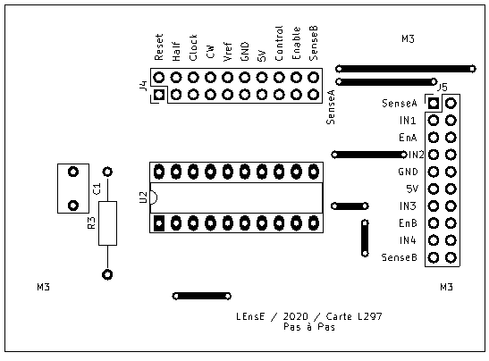
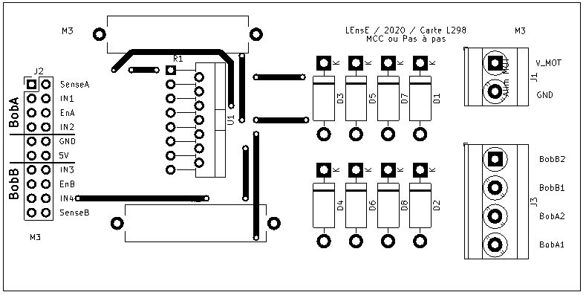
Cartes L297 et L298
Pilotage Moteurs à courant continu (L298) ou pas à pas (L297 + L298)
Fonctionnalités
Pilotage MCC (L298) – 2 moteurs indépendants
Pont en H – L298 / 46V – 2A/phase
Pilotage Pas à pas (L297 + L298)
Sens / Direction
46V – 2A/phase
La carte L297 doit être associée à la carte L298 pour piloter des moteurs pas à pas
La carte L298 peut être utilisée seule pour piloter des moteurs pas à pas ou à courant continu
APPROBATION EN COURS

Slide 2
Partie Puissance
Carte L298 / Pont en H
Partie Commande
Pilotage Moteurs à courant continu
La carte L298 peut être utilisée seule pour piloter jusqu’à 2 moteurs à courant continu de manière indépendante (BobA et BobB).
Une seule des broches Sens1 ou Sens2 doit être commandée à la fois, pour faire tourner le moteur dans un sens ou dans l’autre pour chacun des moteurs. La broche Enable doit être validée pour que du courant soit fourni sur les broches M+ et M-.
Moteur 1
VMOT
Capteur Courant
GND
Sens 2
Enable Moteur 1
Sens 1
Moteur 2
GND
Moteur 2
5V
M-
Sens 1
Enable Moteur 2
M+
Sens 2
Moteur 1
Capteur Courant
M-
M+
Sortie Puissance
Entrée Numérique
Entrée Analogique

Slide 3
Partie Puissance
Carte L298 / Pont en H
Partie Commande
Pilotage Moteur Pas à Pas
La carte L298 peut être utilisée seule pour piloter un moteur pas à pas.
Voir page suivante pour descriptif fonctionnement d’un moteur pas à pas.
Bobine A
VMOT
Capteur Courant
GND
Sens 2
Enable Bobine A
Sens 1
Bobine B
GND
Bobine B
5V
M-
Sens 1
Enable Bobine B
M+
Sens 2
Bobine A
Capteur Courant
M-
M+
Sortie Puissance
Entrée Numérique
Entrée Analogique

Slide 4
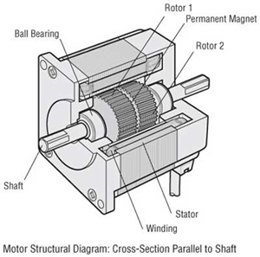
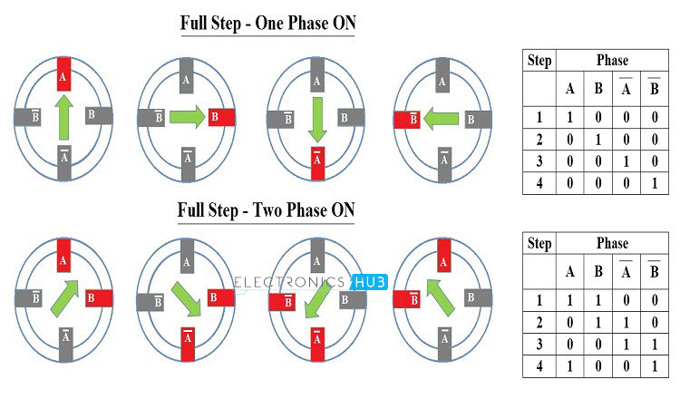
Carte L298 / Pont en H
Moteur Pas à Pas
https://www.orientalmotor.com/stepper-motors/technology/stepper-motor-overview.html
Un moteur pas à pas est constitué de deux bobines indépendantes (cas bipolaire)
Il est possible de les commander en pas complet (1 bobine alimentée à la fois) :
Séquences de pilotage en pas complet
Etape | A | B | /A | /B
1 | 1 | 0 | 0 | 0
2 | 0 | 1 | 0 | 0
3 | 0 | 0 | 1 | 0
4 | 0 | 0 | 0 | 1
Etape | A | B | /A | /B
1 | 1 | 1 | 0 | 0
2 | 0 | 1 | 1 | 0
3 | 0 | 0 | 1 | 1
4 | 1 | 0 | 0 | 1
Ou en demi-pas (2 bobines alimentées à la fois) :
Séquence de pilotage en demi-pas
Etape | A | B | /A | /B
1 | 1 | 0 | 0 | 0
2 | 1 | 1 | 0 | 0
3 | 0 | 1 | 0 | 0
4 | 0 | 1 | 1 | 0
Etape | A | B | /A | /B
5 | 0 | 0 | 1 | 0
6 | 0 | 0 | 1 | 1
7 | 0 | 0 | 0 | 1
8 | 1 | 0 | 0 | 1
https://www.electronicshub.org/stepper-motor-control-using-arduino/
Pour changer de sens, il suffit de réaliser les étapes dans l’autre sens.

Slide 5
Carte L297 / Controleur Pas à pas
Pilotage Moteur Pas à pas
La carte L297 doit être utilisée avec la carte de puissance L298.
Le composant L297 permet de générer les signaux de contrôle pour le pilotage en pas complet ou en demi-pas d’un moteur pas à pas.
Les signaux à injecter sont un signal d’horloge, qui donne le rythme de transition des pas, et un signal qui donne le sens de rotation.
A COMPLETER
Moteur 1
Capteur Courant
Sens 2
Enable Moteur 1
Sens 1
Moteur 2
GND
Vers Carte L298
5V
Sens 1
Enable Moteur 2
Sens 2
Capteur Courant
Sortie Puissance
Entrée Numérique
Entrée Analogique

